Slide 1
Решение задачи маршрутизации транспорта с ограничениями грузоподъемности CVRP
Московский институт электроники и математики
Департамент прикладной математики
Москва 2023
МСМТ-224 Яковлев Дмитрий Алексеевич

Slide 2
Содержание
Департамент прикладной математики
CVRP
Содержание
Описание алгоритма
Подбор параметров
Результаты вычислительных экспериментов

Slide 3
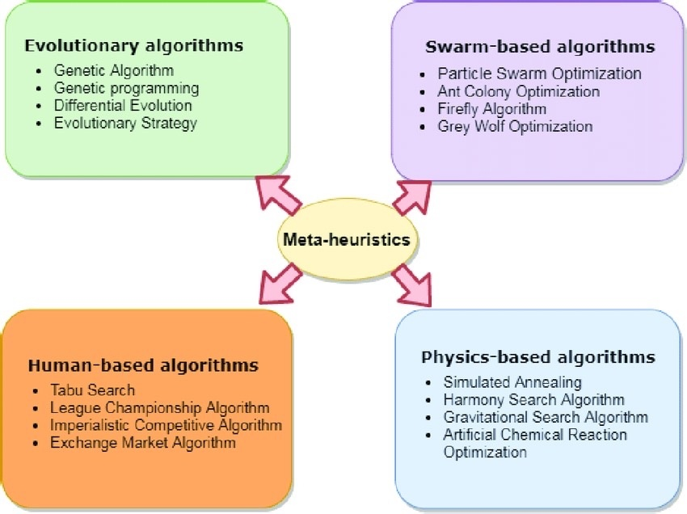
Мета-эвристические алгоритмы
Департамент прикладной математики
CVRP
Алгоритм

Slide 4
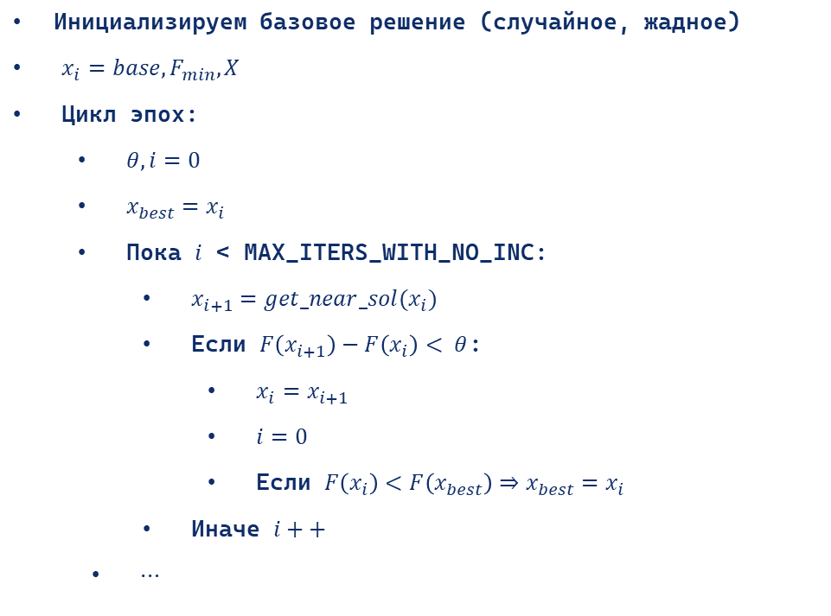

Алгоритм. Комбинированный детерминированный отжиг.
Департамент прикладной математики
CVRP
Алгоритм
Инициализируем базовое решение (случайное, жадное)
$x_{i}=base, F_{min}, X$
Цикл эпох:
$θ, i=0$
$x_{best}=x_{i}$
Пока $i$ < MAX_ITERS_WITH_NO_INC:
$x_{i+1}=get_near_sol(x_{i})$
Если $F\left(x_{i+1}\right)−F\left(x_{i}\right)< θ$:
$x_{i}=x_{i+1}$
$i=0$
Если $F\left(x_{i}\right)<F\left(x_{best}\right)⇒x_{best}=x_{i}$
Иначе $i++$
$⋯$
Цикл эпох (Продолжение) :
$⋯$
$θ=θ_{max} ∗χ \sim U(0, 1)$
$x_{i}=x_{best}$
Пока $θ>0$:
$x_{i+1}=get_near_sol(x_{i})$
Если $F\left(x_{i+1}\right)−F\left(x_{i}\right)< θ⇒ x_{i}=x_{i+1}$
Иначе $⇒ θ−=r$
Если $F\left(x_{i}\right)<F_{min}⇒X=x_{i}, F_{min}=F\left(x_{i}\right)$
$$X −решение$$

Slide 5

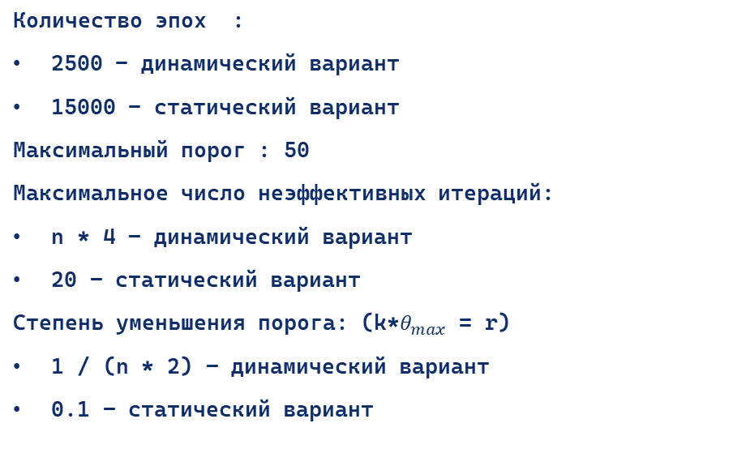
Hyper-parametrs
Департамент прикладной математики
CVRP
Подбор параметры
Количество эпох :
2500 - динамический вариант
15000 - статический вариант
Максимальный порог : 50
Максимальное число неэффективных итераций:
n * 4 – динамический вариант
20 – статический вариант
Степень уменьшения порога: (k*$θ_{max}$ = r)
1 / (n * 2) – динамический вариант
0.1 – статический вариант
Количество эпох,
Максимальный порог $θ_{max}$,
Максимальное число неэффективных итераций,
Степень уменьшения порога

Slide 6
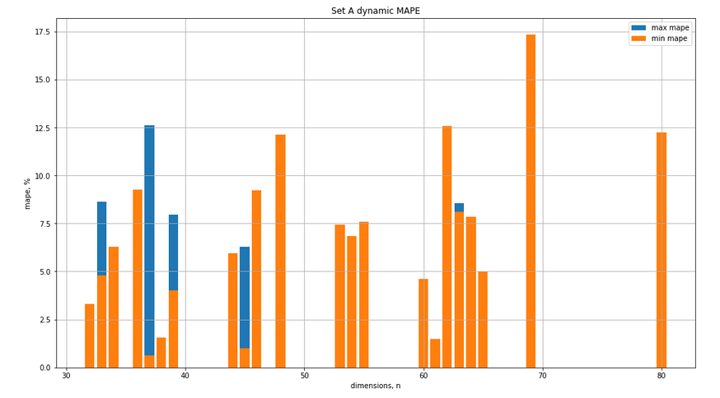
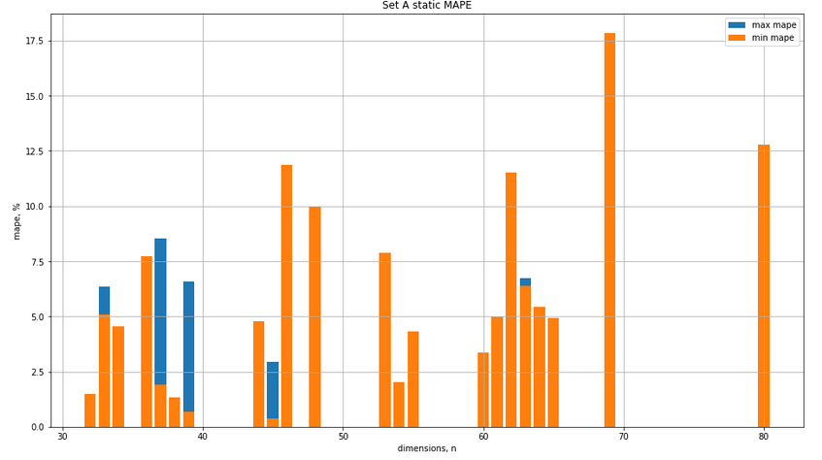
Set A. MAPE
Департамент прикладной математики
CVRP
Результаты

Slide 7
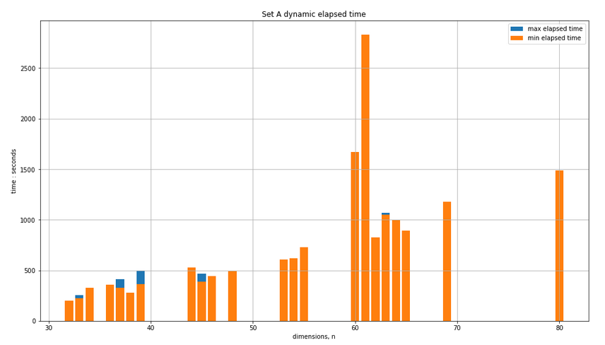
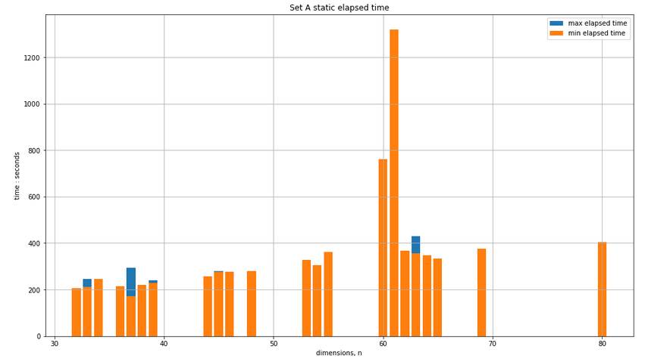
Set A. Elapsed time
Департамент прикладной математики
CVRP
Результаты

Slide 8
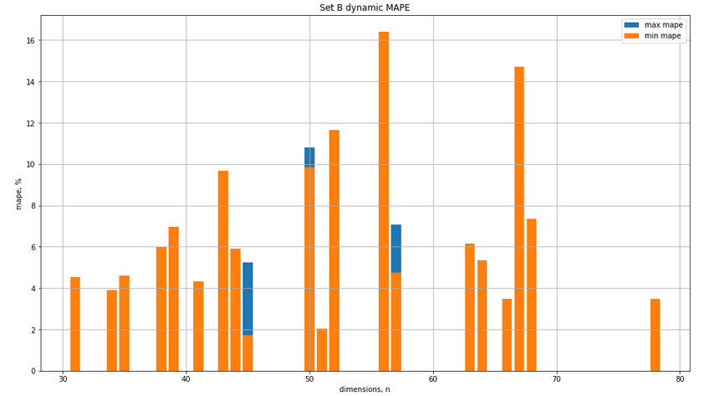
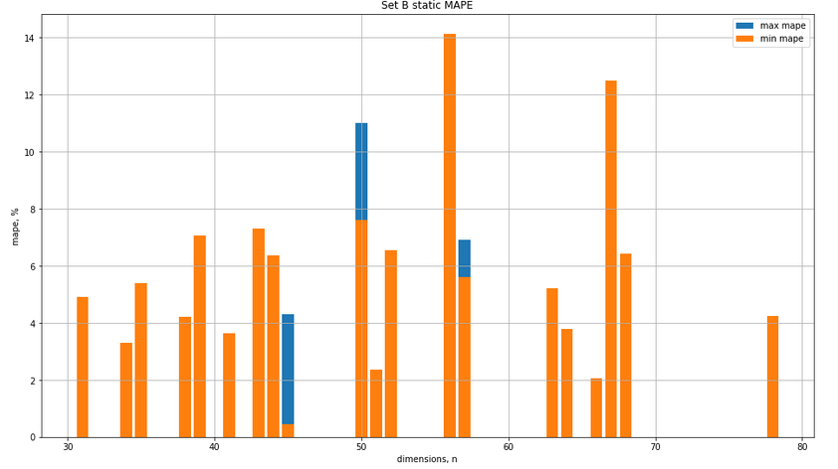
Set B. MAPE
Департамент прикладной математики
CVRP
Результаты

Slide 9
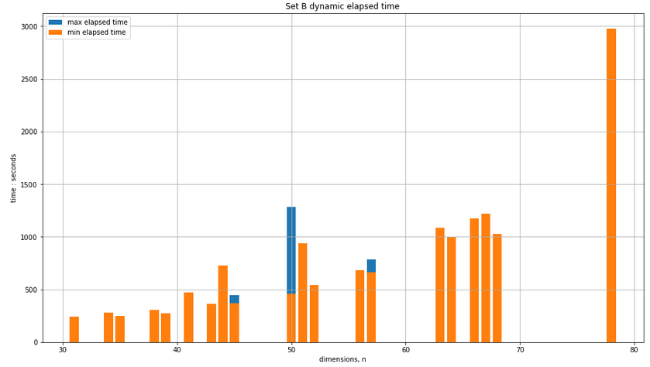
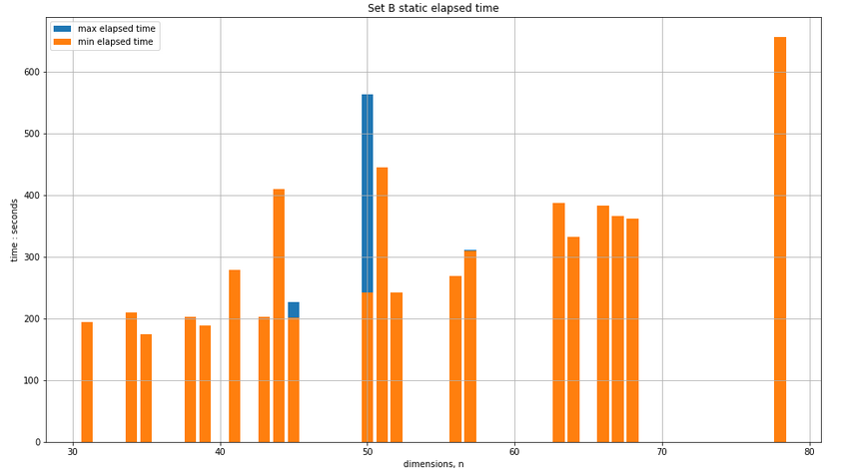
Set B. Elapsed time
Департамент прикладной математики
CVRP
Результаты

Slide 10
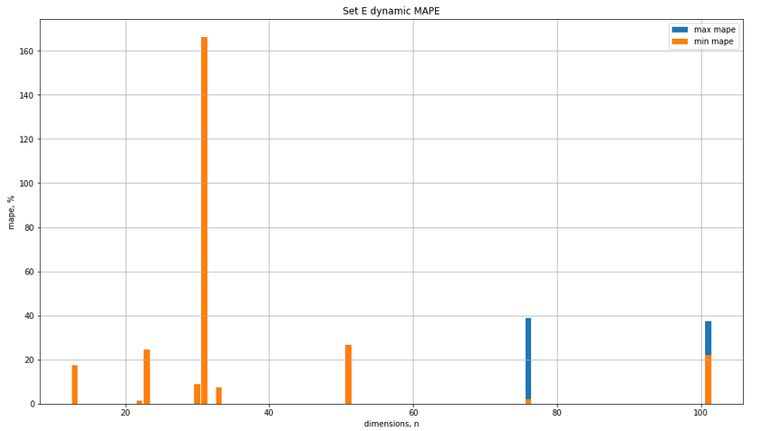
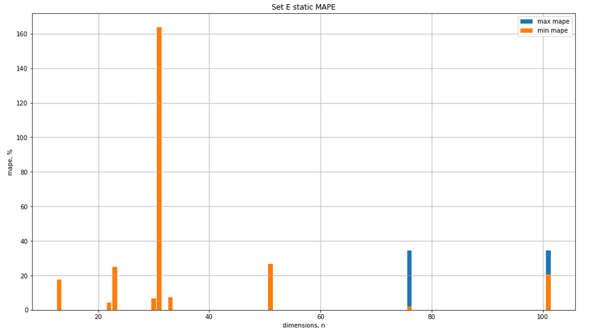
Set E. MAPE
Департамент прикладной математики
CVRP
Результаты

Slide 11
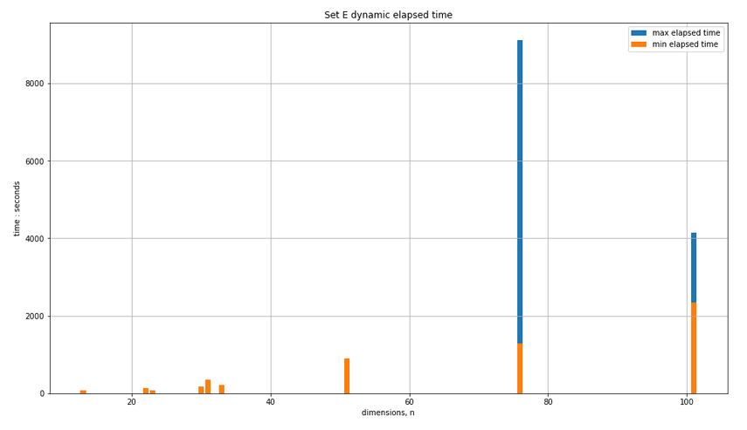
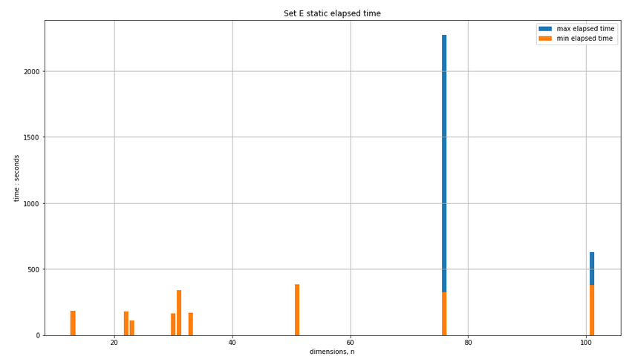
Set E. Elapsed time
Департамент прикладной математики
CVRP
Результаты

Slide 12
Департамент прикладной математики
CVRP
Заключение
Спасибо за внимание!

